Slide 1
第四章 指令系统
4.1 指令系统的发展与性能要求
4.2 指令格式
4.3 操作数类型
4.4 指令和数据的寻址方式
4.5 典型指令

Slide 2
4.1 指令系统的发展与 性能要求

Slide 3
4.1.1 指令系统的发展

Slide 4
程序和指令
程序
由一系列的机器指令组成
指令
计算机执行某种操作的命令
每个指令的执行过程依靠硬件实现
Notes:
冯诺依曼结构主要思想
存储程序
程序控制

Slide 5
指令分类
微指令
机器指令
宏指令
微程序级的指令，硬件
微指令和宏指令之间，简称“指令”
完成独立的算数运算或逻辑运算
若干条机器指令组成的软件指令，软件

Slide 6
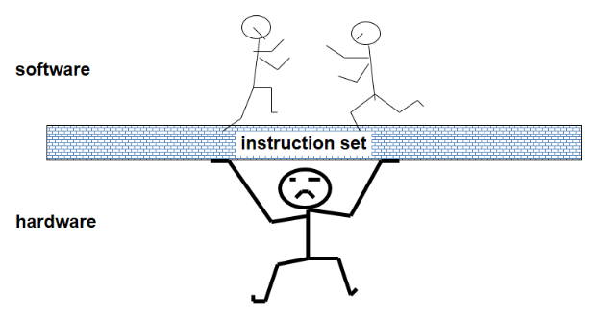
怎样使用指令？
软件设计人员
硬件设计人员
利用它编制系统软件和应用软件
采用各种手段实现它

Slide 7
指令系统
指令系统
又称指令集，一台计算机中所有机器指令的集合
表征一台计算机性能的重要因素
影响计算机的硬件结构、系统软件，机器的适用范围
指令集架构 (Instruction Set Architecture, ISA)
又称指令集或指令集体系，是计算机体系结构中与程序设计有关的部分。包含了基本数据类型，指令集，寄存器，寻址模式，存储体系，中断，异常处理以及外部I/O。

Slide 8
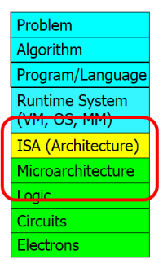
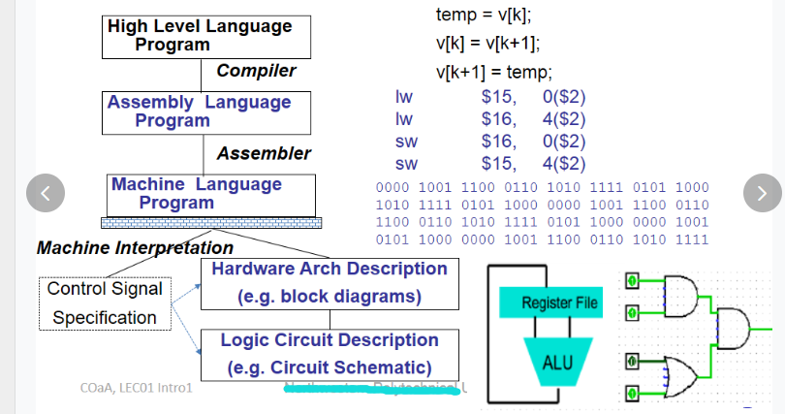
指令系统举例

Slide 9
系列计算机
系列计算机
基本指令系统相同、基本体系结构相同的一系列计算机
同一系列的各机种有共同的指令集
指令集向下兼容
例如
X86系列、ARM系列

Slide 10
指令集分类
Complex Instruction Set Computer
单条指令功能复杂，整个指令系统数量庞大
控制器研制开发周期变长，正确性难以保证，调试维护困难
X86\IA32\IA64
Intel MCS-51
CISC
RISC
2/8规则：80%的指令完成20%的功能
Reduced Instruction Set Computer
克服CISC缺点，便于VLSI技术实现
单条指令功能简单
降低控制器设计难度
ARM
RISC-V
MIPS
SPARC
AVR
Notes:
概念整理ia32/x86/amd64/ia64/arm64_arm64 ia32-CSDN博客
MCS-51单片机_百度百科 (baidu.com)
超大规模集成电路（Very Large Scale Integration Circuit，VLSI）
四大主流芯片架构（X86、ARM、RISC-V和MIPS）_服务器除了x86还有什么架构-CSDN博客

Slide 11
RISC家族指令系统
ARM: Advanced RISC Machine
RISC-V
MIPS: Microprocessor without Interlocked Pipeline Stages
SPARC: Scalable Processor Architecture
AVR: Alf and Vegard's RISC processor

Slide 12
4.2 指令格式

Slide 13
指令字
一条指令的二进制串称为指令字

Slide 14
指令格式
指令格式：用二进制代码表示的结构形式
操作码 OP | 地址码
操作码 （Operation Code, OP）
该指令进行什么操作，编码表示
地址码 （Address Code, AC）
描述指令的操作对象
可以是操作数本身，也可以是操作数的位置
存储器地址
寄存器编号
端口号
Notes:
各个字段的长度是受限的，是有约束的。操作码的长度决定了指令的规模，地址码的长度限定了其寻址方式。

Slide 15
4.2.2 地址码
操作数有三种：被操作数、操作数及操作结果

Slide 16
根据指令中是否包含地址码分类
OP | A₁ | A₂ | A₃
三地址指令
OP | A₁ | A₂
二地址指令
OP | A
一地址指令
OP
零地址指令

Slide 17
零地址指令
无需操作数，如：NOP、HLT停机指令等
操作数为默认的（或称隐含的），如：PUSHF、RET指令
零地址指令
说明
指令字中只有操作码，而没有地址码
OP
零地址指令

Slide 18
一地址指令 (单操作数指令)
一地址指令
说明
可能是单操作数运算，给出的地址既作为操作数的地址，也作为结果的地址 OP (A) ⇒ A， 如：INC AX
也可能是二元运算，指令中提供一个操作数，另一个操作数则是隐含的 (A) OP (AC) ⇒ A，如：MUL BX
指令中只有一个地址码
OP | A
一地址指令

Slide 19
二地址指令 (双操作数指令)
二地址指令
运算结果保存在其中一个操作数的地址码中，原来的数据被覆盖
(A1) OP (A2) ⇒ A1，如：MOV AX, BX
说明
地址A1兼做存放操作结果的地址
OP | A₁ | A₂
二地址指令
Notes:
最常见的指令格式

Slide 20
三地址指令
三地址指令
操作结束后，原来的操作数不改变
(A1) OP (A2) ⇒ A3
A1和A2为源操作数地址；A3为目的操作数地址
说明
OP | A₁ | A₂ | A₃
三地址指令

Slide 21
操作数的物理位置划分为三种类型
在二/三地址指令格式中，涉及源操作数和目的操作数时
存储器-存储器 (Storage-Storage, SS) 型指令：
Storage ⇒ Storage
多次访问内存
寄存器-寄存器 (Register-Register, RR) 型指令：
Register ⇒ Register
执行速度快，不需要访问内存
寄存器-存储器 (Register-Storage, RS) 型指令：
既要访问内存单元，又要访问寄存器
Register ⇒ Storage
Storage ⇒ Register
Notes:
从Storage某单元中取操作数，结果存放至Storage另一单元中

Slide 22
4.2.3 指令字长度

Slide 23
指令字长度
一条指令的二进制位数
为了取指方便，一般为机器字长倍数
包括：
单字长
半字长
双字长

Slide 24
多字长指令
多字长指令
指令字长度等于两个或多个机器字长
优点
地址码更多，解决内存的寻址问题
缺点
多次访存才能取得一条指令，降低了速度，占用存储空间大

Slide 25
指令集中所有指令长度是否相等?
等长指令：所有指令长度相等
结构简单，控制线路简单
如：MIPS、ARM
变长指令：指令字长度随功能而异
结构灵活，控制较复杂
如：X86
现在指令字长一般为32位固定长度

Slide 26
4.2.4 指令助记符

Slide 27
指令助记符
为了便于书写和阅读，指令通常用3个或4个英文缩写字母来表示。这种缩写码叫做指令助记符
指令功能 | 指令助记符 | 二进制操作码
加法 | ADD | 001
减法 | SUB | 010
传送 | MOV | 011
跳转 | JMP | 100
转子 | JSR | 101
存储 | STR | 110
读数 | LDA | 111

Slide 28
指令格式举例

Slide 29
X86系列指令格式

Slide 30
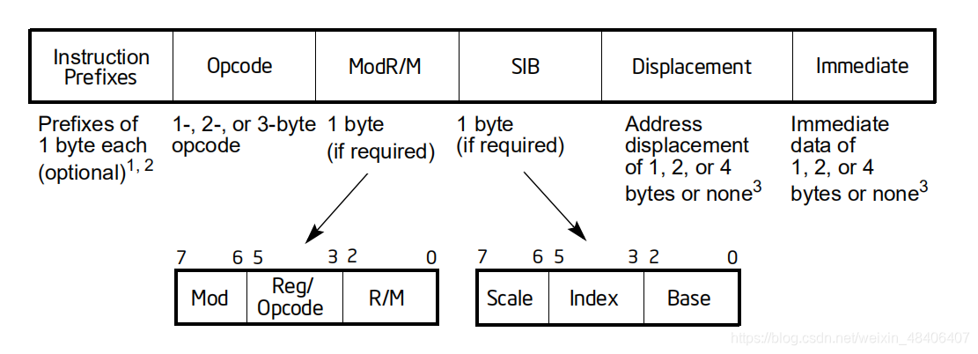
X86系列指令格式
指令长度可变，1~15B
典型的CISC指令系统
字段 | 含义 | 字段 | 含义
Prefixes | 指令前缀，0~4B，可选 | SIB | 寻址方式的地址补充说明，1B，可选
Opcode | 操作码，1~3B，必须有 | Displacement | 偏移地址，0、1、2、4B，可选
ModR/M | 寻址方式，1B，可选 | Immediate | 立即数，0、1、2、4B，可选
1或2B | 0或1B | 25 | 22 | 0或1B |  |  | 0,1,2,4 B | 0,1,2,4 B
操作码 | Mod | reg/ 操作码 | R/M | 比例S | 变址I | 基址B | 位移量 | 立即数
Notes:
解析x86指令格式-CSDN博客
前缀：可以包括REP等重复指令，或者段寄存器

Slide 31
X86指令格式举例
4bits | 4bits | 8bits
JE 20H
JE | cond. | displacement
8bits | 32bits
CALL HEX2BIN
CALL | offset
5bits | 3bits
PUSH ESI
PUSH | reg
6bits | 1 | 1 | 8bits | 8bits
MOV EBX, [EDI+45]
MOV | d | w | postbyte | displacement

Slide 32
例4.2 某16位机的X86指令格式如下所示，其中OP为操作码，试分析指令格式的特点。
15 | 14 | 13 | 12 | 11 | 10 | 9 | 8 | 7 | 6 | 5 | 4 | 3 | 2 | 1 | 0
OP
源REG
目标REG
指令格式特点
________字长________地址指令
操作码字段OP可以指定________________条指令。
源寄存器和目标寄存器都是通用寄存器________个，所以是________型指令，两个操作数均在寄存器中。
单
二
2⁷=128
16
RR

Slide 33
例4.3 某16位机的X86指令格式如下所示，其中OP为操作码，试分析指令格式的特点。
15 | 14 | 13 | 12 | 11 | 10 | 9 | 8 | 7 | 6 | 5 | 4 | 3 | 2 | 1 | 0
OP
源REG
变址REG
位移量
指令格式特点
________字长________地址指令
操作码字段OP可以指定________________条指令。
源操作数使用通用寄存器________个，另一个操作数是存储器操作数所以是________型指令。
双
二
2⁶=64
16
RS

Slide 34
MIPS架构

Slide 35
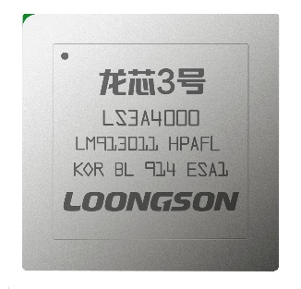
MIPS架构历史
MIPS（Microprocessor without Interlocked Pipelined Stages）ISA 是经典的RISC架构之一
1981 年由斯坦福大学的Hennessy 团队研制
1984 年被 MIPS Technologies公司商业化，1992 年SGI收购
2013 年Imagination Technologies 公司收购
2017 年卖给Tallwood，2018 年Wave Computing收购（命运多舛）
2019 年成为MIPS Open，正式开源（2020年闭源）
MIPS ISA版本
MIPS32/MIPS64 多个版本
基于MIPS ISA的处理器
龙芯系列，君正系列
Notes:
命運多舛是一個成語，讀音是：mìng yùn duō chuǎn

Slide 36

H&P 和 RISC
John Hennessy
MIPS是在是其在Stanford的研究成果
最早的、最成功的RISC处理器之一
Hennessy于1984年在硅谷创立了MIPS公司
后任Stanford大学校长
David Patterson
RISC的倡导人，加州大学伯克利分校教授，其研研究成果发展出SUN公司SPARC处理器
是谷歌的杰出工程师
RISC-V Foundation 董事会副主席
两人出版了两本著名的教科书：
Computer Organization and Design : The Hardware/Software Interface(计算机组成与设计：硬件/软件接口)
Computer Architecture : A Quantitative Approach(计算机体系结构：量化方法)
2017 ACM 图灵奖

Slide 37
MIPS指令集特点
单字长指令
定长指令：指令长度为4 字节=32位
大部分为三地址指令，RR型
32个32位的通用寄存器：$0, $1, $2, … $30, $31
内存按字节编址，内存严格4字节对齐访问
MIPS里没有状态码，没有标志寄存器

Slide 38
MIPS R4000 指令格式
31 | 30 | 29 | 28 | 27 | 26 | 25 | 24 | 23 | 22 | 21 | 20 | 19 | 18 | 17 | 16 | 15 | 14 | 13 | 12 | 11 | 10 | 9 | 8 | 7 | 6 | 5 | 4 | 3 | 2 | 1 | 0
OP (6) |  |  |  |  |  | rs (5) |  |  |  |  | rt (5) |  |  |  |  | rd (5) |  |  |  |  | shamt (5) |  |  |  |  | funct (6)
R型
I型
OP (6) | rs (5) | rt (5) | 常数或地址 (address)
字段 | 含义 | 字段 | 含义
OP | 操作码，指明指令的基本操作 | rd | 目的操作数寄存器，最多32个
rs | 第1个源操作数寄存器，最多32个 | shamt | 移位值，用于移位指令
rt | 第2个源操作数寄存器，最多32个 | funct | 函数码，指定R型指令的特定操作
说明
R(Register) 型指令：所有的算术运算，数据必须放在通用寄存器中
I(immediate) 型指令：访问存储器需要使用数据传送指令
Notes:
MIPS R4000是80年代推出的RISC系统，字长32位，直接寻址。格式简单，指令数少。通用寄存器32个。

Slide 39
MIPS指令格式
6bits
5bits
5bits
5bits
5bits
6bits
R 型指令
OP
R_{S}
R_{t}
R_{d}
shamt
funct
Register format
6bits
5bits
5bits
16bits
I 型指令
OP
R_{S}
R_{t}
偏移量
Immediate format
6bits
26bits
J 型指令
OP
地址
Jump format

Slide 40
MIPS指令格式 —— R型指令
6bits
5bits
5bits
5bits
5bits
6bits
OP
R_{S}
R_{t}
R_{d}
shamt
funct
OP
R_{s}
R_{t}
操作码，所有R型指令OP为全0
第1个源操作数寄存器
(Target Register)
第2个源操作寄存器
R_{d}
shamt
funct
存放结果的目的操作寄存器
偏移量，用于移位指令
函数码，对操作码进行补充
主要是运算类指令

Slide 41
例4.4 MIPS 4000汇编语言中$s0~$s7对应寄存器编号为16~23，寄存器$t0~$t7对应寄存器编号为8~15。将下列 R型汇编指令翻译为机器指令
6bits
5bits
5bits
5bits
5bits
6bits
OP
R_{S}
R_{t}
R_{d}
shamt
funct
add $s1, $s2, $s3
000000
10010
10011
10001
00000
100000
$s1 = $s2 + $s3
0x02538820
sub $s1, $s2, $s3
000000
10010
10011
10001
00000
100010
$s1 = $s2 - $s3
0x02538822

Slide 42
MIPS指令格式 —— I型指令
6bits
5bits
5bits
16bits
OP
R_{S}
R_{t}
偏移量
OP：操作码
Rs：第1源操作数寄存器
Rt：(Target Register) 目的操作数/第2源操作数寄存器
偏移量：访存指令中操作数的偏移量
Notes:
计算机组成的一些总结（9）MIPS指令简介 - 书院二小松 - 博客园 (cnblogs.com)

Slide 43
例4.4 MIPS 4000汇编语言中$s0~$s7对应寄存器编号为16~23，寄存器$t0~$t7对应寄存器编号为8~15。将下列 I 型汇编指令翻译为机器指令
6bits
5bits
5bits
16bits
OP
R_{S}
R_{t}
偏移量
lw $s1, 100($s2)
100011
10010
10001
00000000 001100100
$s1 = Memory[$s2 + 100]
0x8E510064
sw $s1, 100($s2)
101000
10010
10001
00000000 001100100
$s1 = Memory[$s2 + 100]
0xA2510064

Slide 44
MIPS指令格式 —— J型指令
6bits
26bits
OP
地址
OP：操作码
立即数：跳转指令，用一个26位的立即数作为跳转的目标地址

Slide 45
ARM指令格式

Slide 46
ARM指令格式
31 | 30 | 29 | 28 | 27 | 26 | 25 | 24 | 23 | 22 | 21 | 20 | 19 | 18 | 17 | 16 | 15 | 14 | 13 | 12 | 11 | 10 | 9 | 8 | 7 | 6 | 5 | 4 | 3 | 2 | 1 | 0
cond |  |  |  | F |  | I | opcode |  |  |  | S | R_{n} |  |  |  | R_{d} |  |  |  | operand2
字段 | 含义 | 字段 | 含义
cond | 条件，与条件转移相关 | S | 设置状态，与条件转移相关
F | 指令类型，当需要时该字段设置不同的指令 | R_{d} | 目的寄存器，共16个寄存器
I | 是否含立即数 若I=0，第2个源操作数据在寄存器中；若I=1，第2个源操作数是12位立即数 | R_{n} | 源寄存器，共16个寄存器
opcode | 操作码，指明指令的基本操作 | operand2 | 第2个源操作数
Notes:
Arm是字长32位的嵌入式处理器。

Slide 47
4.3 操作数类型

Slide 48
操作数类型
地址数据
无符号整数
数值数据
定点数
字符数据
字符或字符串，使用ASCII码
逻辑数据
一个单元中有几位二进制bit项组成，每个bit的值可以是1或0
主存有效地址
浮点数
压缩十进制数
可单独对1位或多位进行计算
Notes:
当数据以这种方式看待时，称为逻辑性数据

Slide 49
X86数据类型
数据类型 | 说明
常规 | 字节、字(2B)、双字(4B)、四字(8B)，可位于任意存储位置
整数 | 字节、字、双字、四字中的有符号二进制数，2进制补码
序数 | 字节、字、双字、四字中无符号整数
未压缩的BCD | 每个字节1个数字，0~9
压缩的BCD | 每个字节2个数字，0~99
近指针 | 段内偏移的32位有效地址。用于不分段存储器中的所有指针和分段存储器中的段内访问
位串 | 一个连续的位序列，每个位置都是一个独立的单位。能以任何字节的任何位置开始一个位串
字符串 | 一个连续的字节、字或双字的序列。最长2³²-1B
浮点数 | 单精度(32b)、双精度(64b)、扩展双精度(80b)

Slide 50
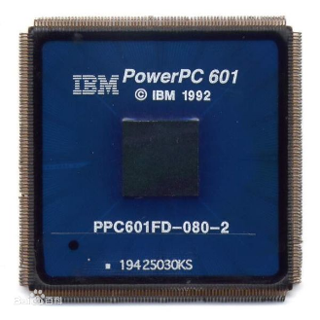
Power Pc数据类型
数据类型 | 说明
无符号字节 | 用于逻辑和整数算数运算
无符号半字 | 同无符号字节，只是16b
无符号字 | 用于32b逻辑运算，或地址指针
无符号双字 | 用于64b地址指针
有符号半字 | 用于16b算数运算
有符号字 | 用于32b算数运算
字节串 | 一个0~128B的字节序列
浮点数 | 支持IEEE754中定义的单、双精度浮点数
Power PC是RISC，能处理8b(字节)、16b(半字)、32b(字)和64(双字)
Notes:
PowerPC - 维基百科，自由的百科全书 (wikipedia.org)
看懂PowerPC汇编之指令集架构 - Embedded Living - 博客园 (cnblogs.com)

Slide 51

RISC-V
完全开放
大道至简
包含一个最小的核心ISA
适合硬件实现
轻装上阵的后发优势
模块化的可扩展指令集
方便简化硬件实现，提升性能
更规整的指令编码、更简洁的运算指令和访存模式
高效分支跳转指令（减少指令数目）、简洁的子程序调用
无条件码执行、无分支延迟槽、无零开销硬件循环（支持for循环的硬件支撑）

Slide 52

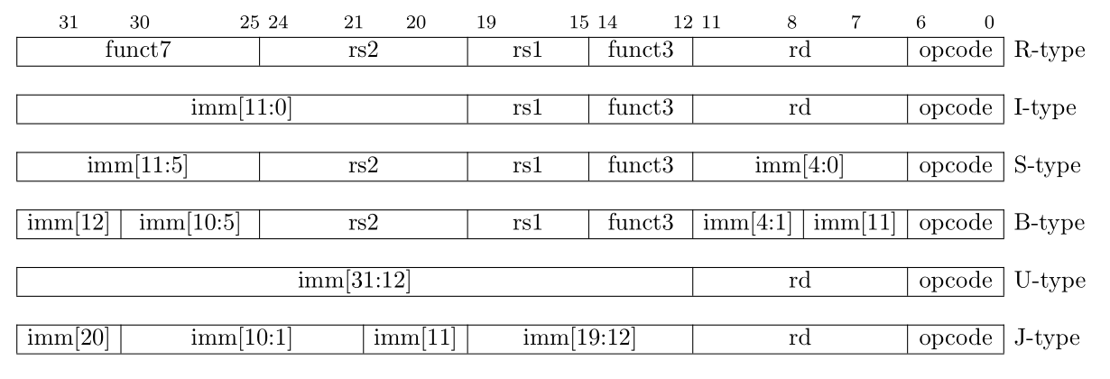
MIPS 32 & RISC-V
说明
指令助记符及语法格式大同小异
RISC-V 分支预测，MIPS延迟槽
RISC-V支持变长指令扩展
RISC-V 将源寄存器rs1，rs2和目标寄存器（rd）固定在同样位置，以简化指令译码
立即数分散在不同位置，但符号位固定在第31位，可加速符号扩展电路

Slide 53
RISC-V （2022年）
三大事件：
第一，发布首台RISC-V的便携式计算机
第二，Intel设立创新基金，支持RISC-V生态；
第三，SiFive估值超25亿美元
RISC-V全球会员超过3100家，超过160个核开源；
SPECint首次超过10分，进入高性能计算行列
在IoT领域的应用规模超过100亿颗
中国公司的出货量占据50%

Slide 54
RISC-V （2022年）
阿里平头哥发布了高性能RISC-V芯片平台“无剑600”及SoC原型“曳影1520”，兼容龙蜥操作系统,并成功运行LibreOffice
无剑600平台是当前全球性能最高的可量产RISC-V平台：支持4核RISC-V处理器，主频可达2.5GHz，CPU+XPU异构架构；支持64位LPDDR4X，最高吞吐率4266MT；整合4TOPs的Int8 AI算力

